Slide 1
ПЕРЕХОД НА НОВУЮ СИСТЕМУ ОБРАЩЕНИЯ
С ТВЕРДЫМИ КОММУНАЛЬНЫМИ ОТХОДАМИ

Slide 2
ПЕРЕХОД НА НОВУЮ СИСТЕМУ ОБРАЩЕНИЯ
С ТВЕРДЫМИ КОММУНАЛЬНЫМИ ОТХОДАМИ

Slide 3
ПЕРЕХОД НА НОВУЮ СИСТЕМУ ОБРАЩЕНИЯ
С ТВЕРДЫМИ КОММУНАЛЬНЫМИ ОТХОДАМИ

Slide 4
ПЕРЕХОД НА НОВУЮ СИСТЕМУ ОБРАЩЕНИЯ
С ТВЕРДЫМИ КОММУНАЛЬНЫМИ ОТХОДАМИ

Slide 6
ПЕРЕХОД НА НОВУЮ СИСТЕМУ ОБРАЩЕНИЯ
С ТВЕРДЫМИ КОММУНАЛЬНЫМИ ОТХОДАМИ

Slide 7
ПЕРЕХОД НА НОВУЮ СИСТЕМУ ОБРАЩЕНИЯ
С ТВЕРДЫМИ КОММУНАЛЬНЫМИ ОТХОДАМИ

Slide 8
ПЕРЕХОД НА НОВУЮ СИСТЕМУ ОБРАЩЕНИЯ
С ТВЕРДЫМИ КОММУНАЛЬНЫМИ ОТХОДАМИ

Slide 9
ПЕРЕХОД НА НОВУЮ СИСТЕМУ ОБРАЩЕНИЯ
С ТВЕРДЫМИ КОММУНАЛЬНЫМИ ОТХОДАМИ

Slide 10
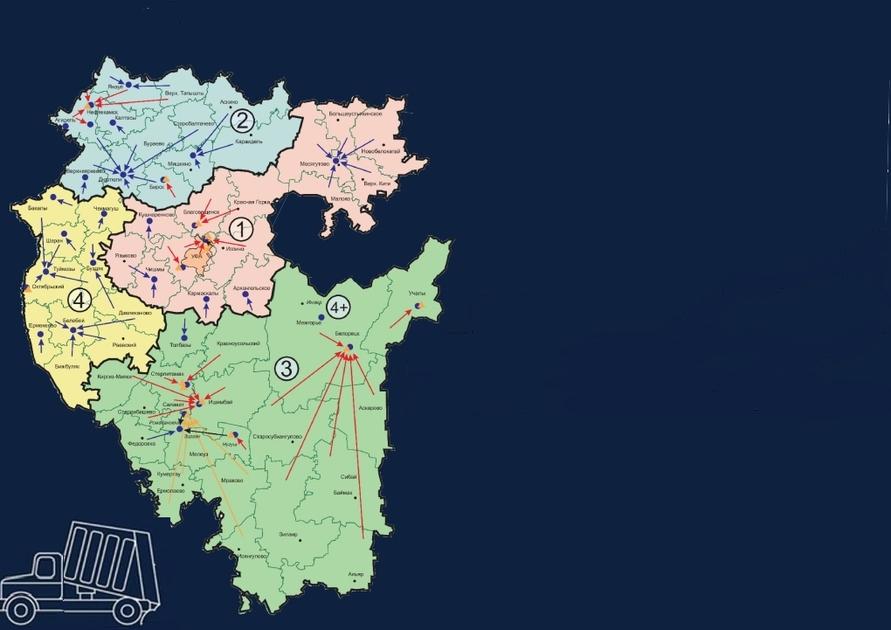
РЕГИОНАЛЬНЫЕ ОПЕРАТОРЫ:
по зоне деятельности № 1 МУП «Спецавтохозяйство по уборке города»
по зоне деятельности № 2 ООО «Дюртюлимелиоводстрой»
по зоне деятельности № 3 ООО РО «Эко-сити»
по зоне деятельности № 4 ООО «Экология Т»
по зоне деятельности № 4+ ООО «Дюртюлимелиоводстрой»

Slide 11
ИНФРАСТРУКТУРА В СФЕРЕ ОБРАЩЕНИЯ С ТКО
функционируют:
35 полигонов, включенных в государственный реестр объектов размещения отходов;
14 мусоросортировочных комплексов
5 установки по обезвреживанию ртутьсодержащих отходов;
2 предприятия по обработке макулатуры
2 предприятия по переработке автомобильных покрышек..
10072 площадки накопления ТКО,
на которых установлено 21278 контейнеров
В сфере обращения с отходами работает 156 частных предприятий и
30 муниципальных унитарных предприятий

Slide 12
СХЕМА СБОРА И ВЫВОЗА ТКО
ДО 1 ЯНВАРЯ 2019 ГОДА
(как было)
ГОРОД
РАЙЦЕНТР
СЕЛО

Slide 13
ДЕЙСТВУЮЩАЯ СХЕМА
СБОРА И ВЫВОЗА ТКО
(новая система с 01 января 2019 года)

